Slide 1
音响系统

Slide 2
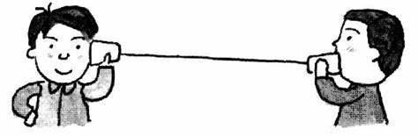
声音的产生与还原

Slide 3
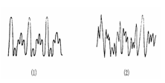
声音的产生与还原
输入 传输 输出

Slide 4
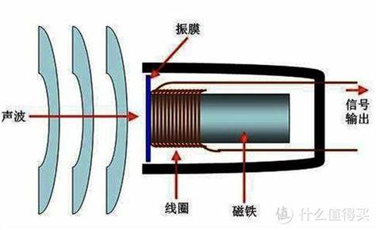
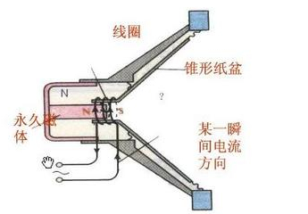
声音的产生与还原
话筒 传输 喇叭

Slide 5
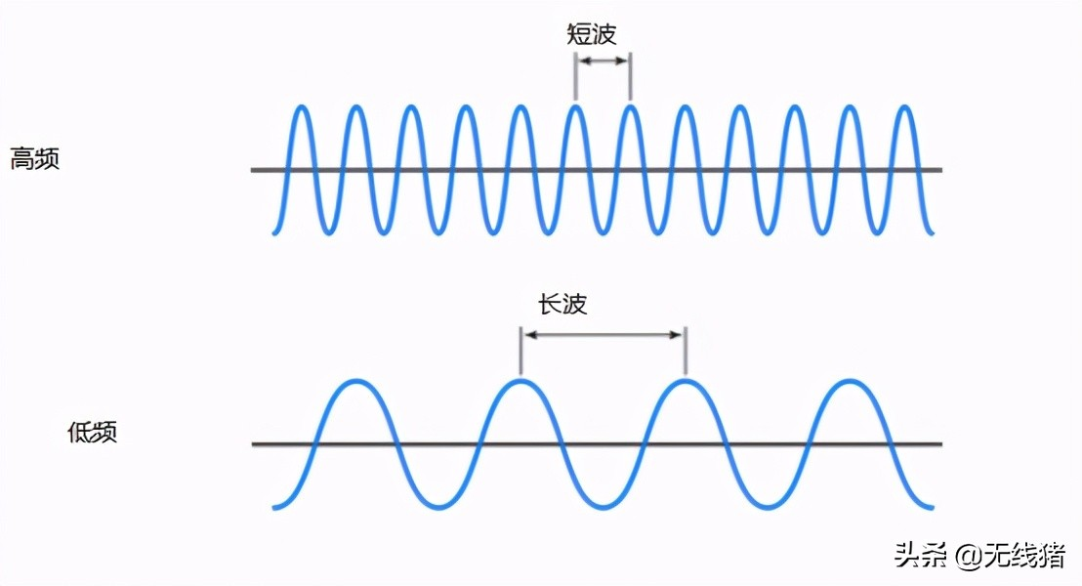
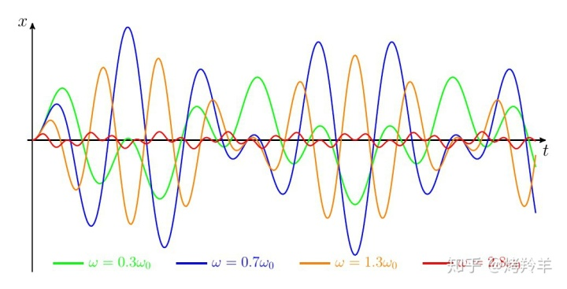
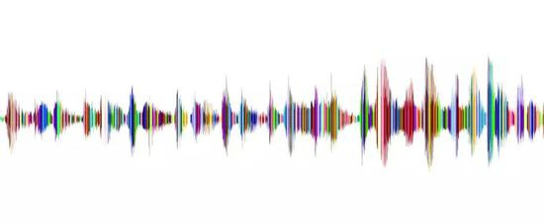
声音的频率和振幅
高频
低频
频率（音调） 振幅（大小）

Slide 6
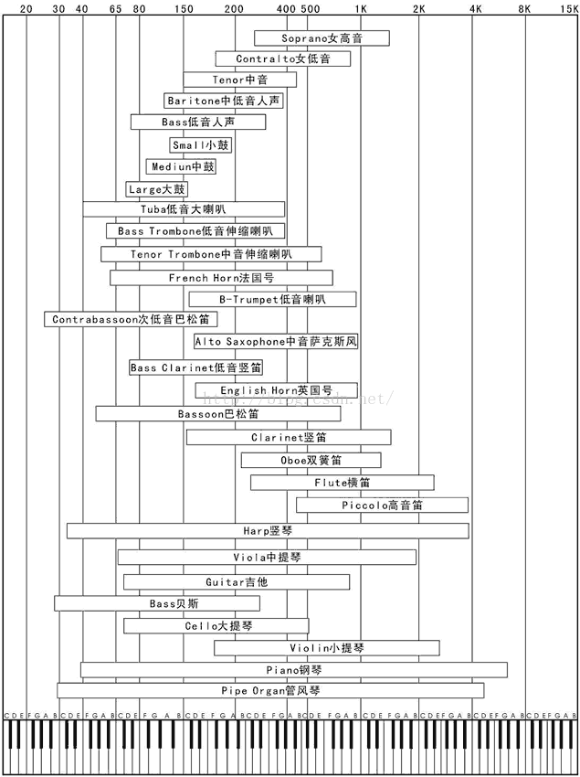
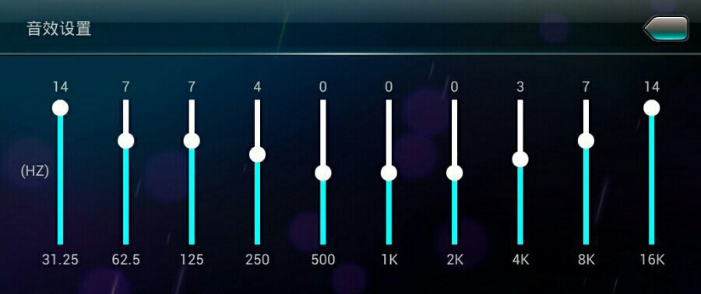
常见的声音频率
人类正常听力范围：
20 Hz ~ 20k Hz

Slide 7
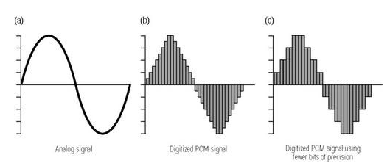
模拟信号与数字信号

Slide 8
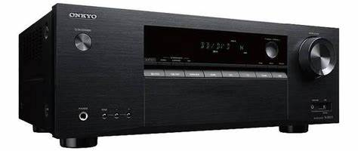
最简单的音响系统
话筒 功放 喇叭

Slide 9
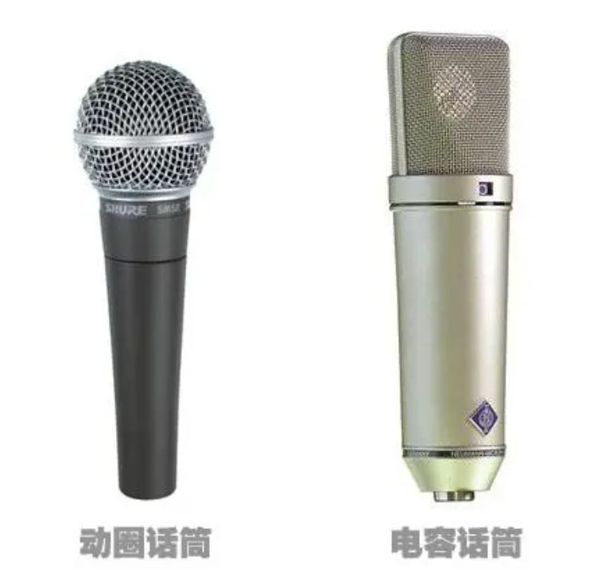
动圈麦和电容麦
动圈麦：灵敏度低，无需供电，适合舞台，耐用
电容麦：灵敏度高，需要供电 ，适合录音棚，娇贵

Slide 10
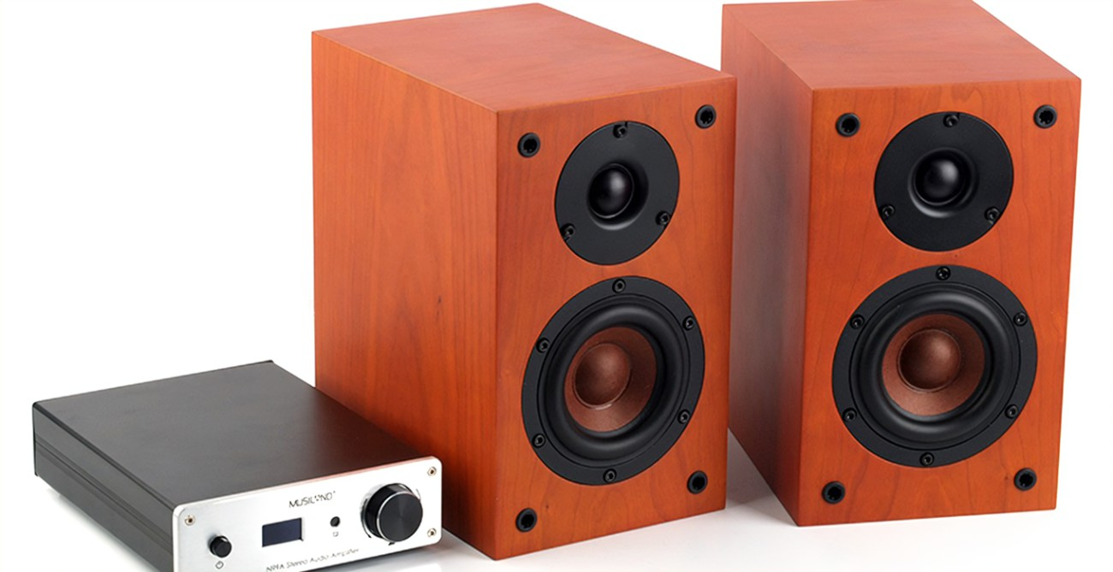
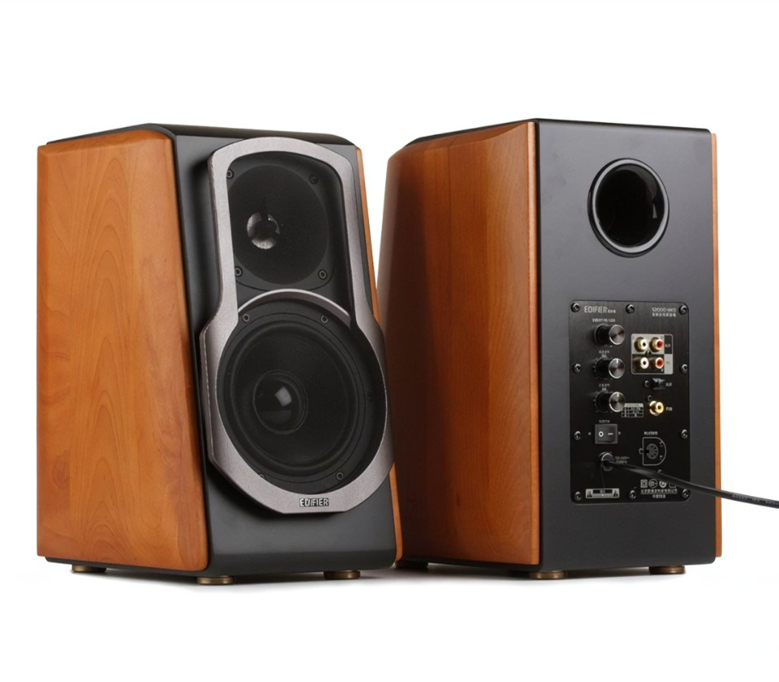
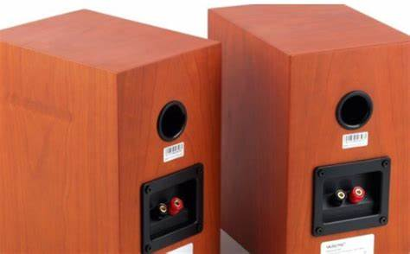
有源音箱和无源音箱

Slide 11
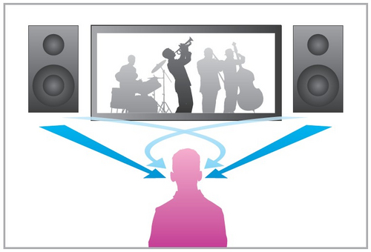
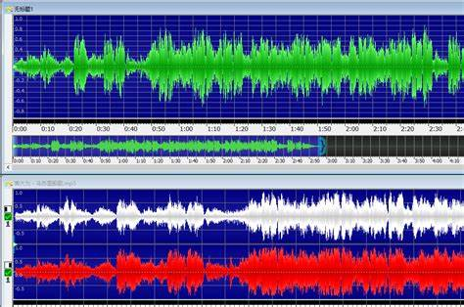
单声道和立体声

Slide 12
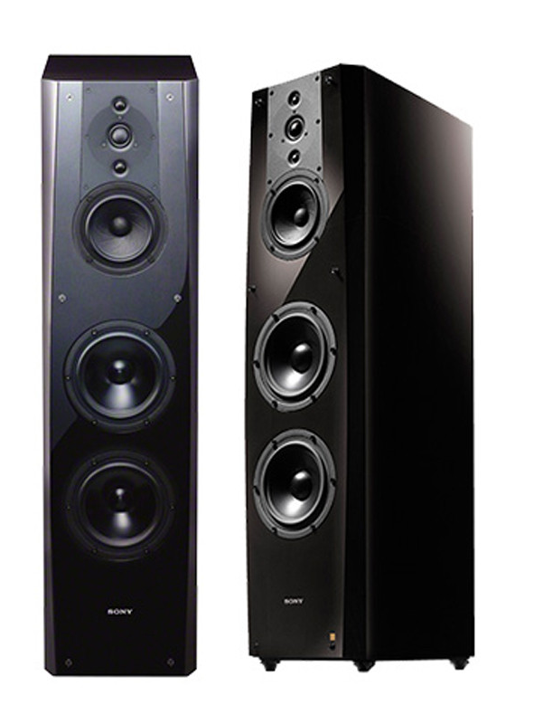
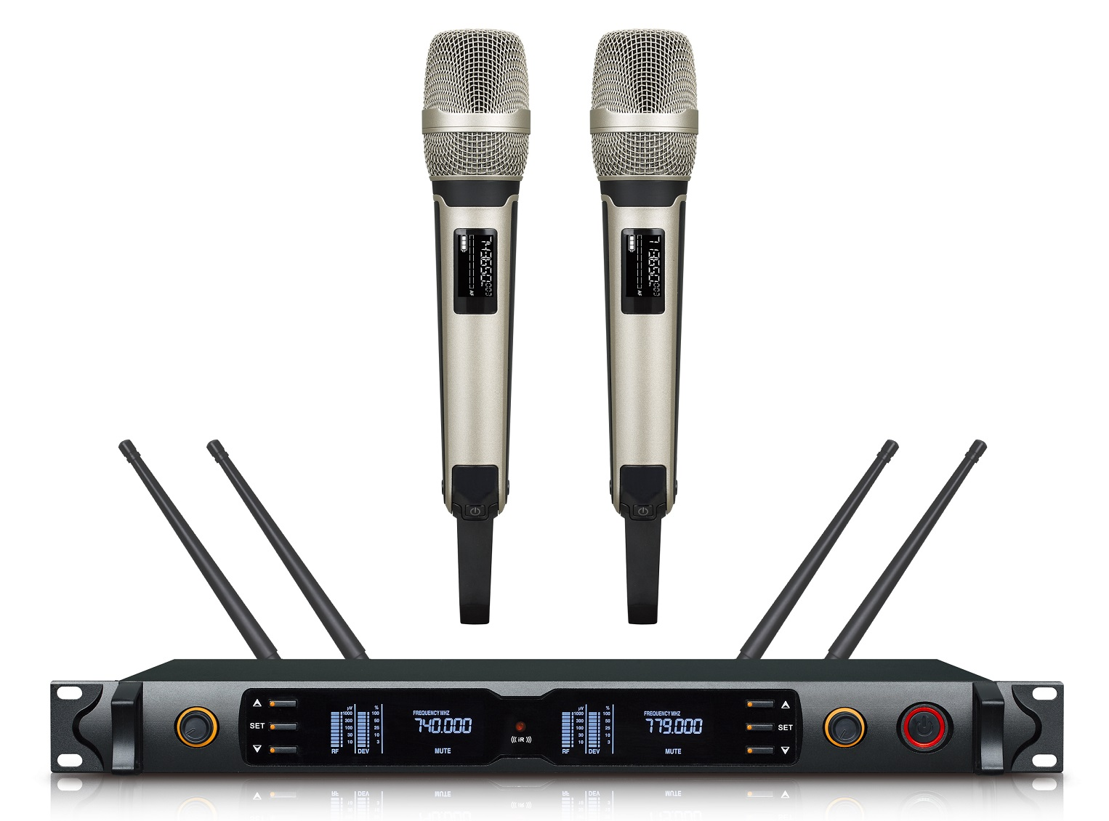
音响系统常见设备

Slide 13
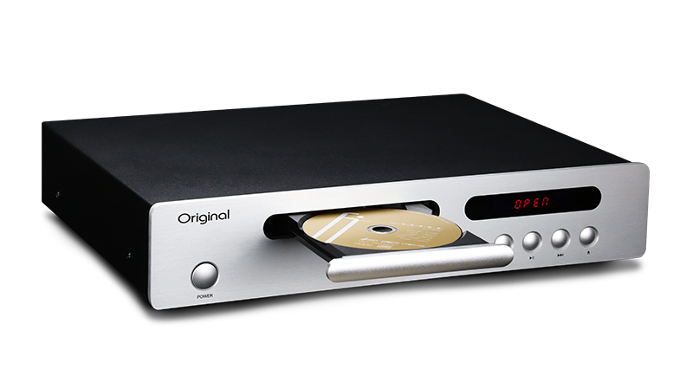

音响系统常见设备

Slide 14
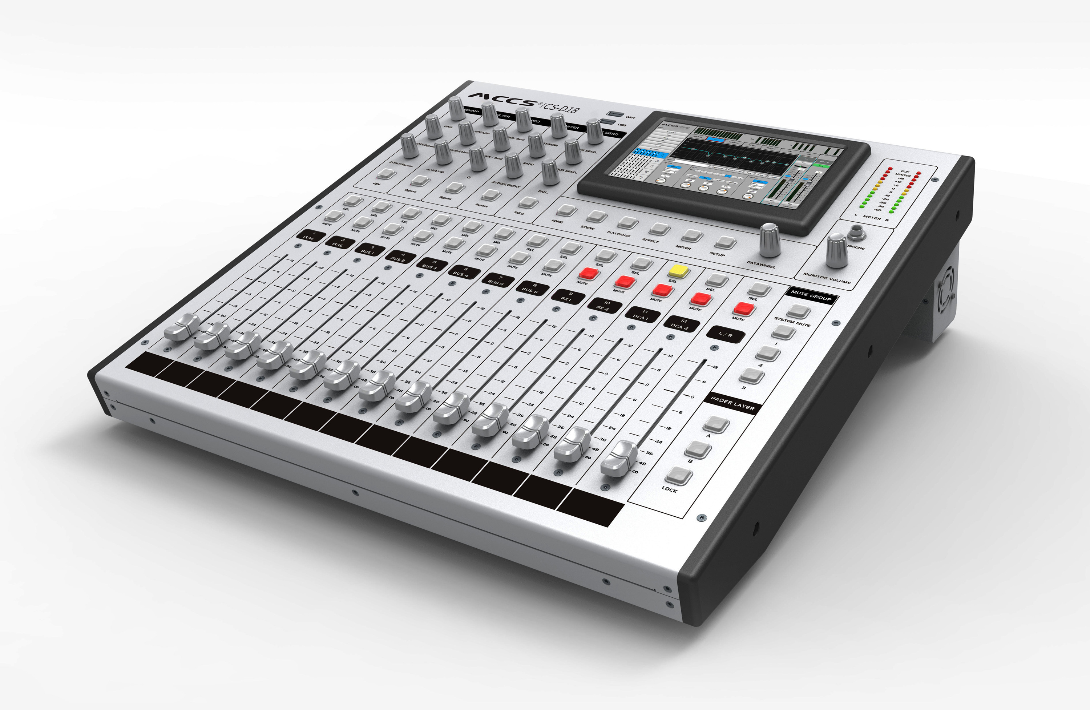
音响系统常见设备

Slide 15
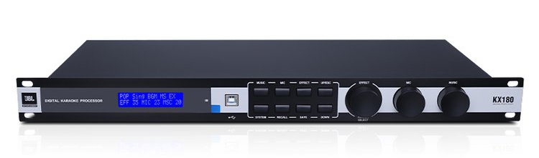
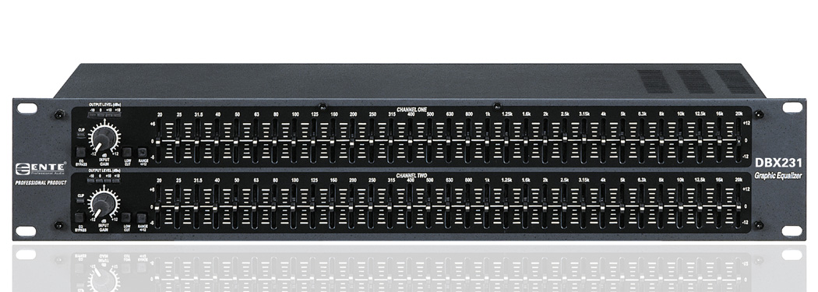
音响系统常见设备

Slide 16
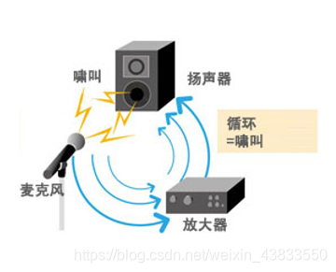
啸叫的产生与避免
避免啸叫：
·使用动圈麦；
·话筒远离音箱；
·话筒增益不要太大；
·使用专业设备

